Slide 1
Реализуя требования ФГОС
для родительского собрания выполнила
Хабибуллина Милауша Лисуровна

Slide 2
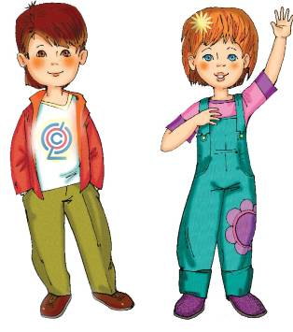
Стандарт как социальная конвенциональная норма, реализующая общественный договор
СЕМЬЯ
Личностная успешность
Социальная успешность
Профессиональная
успешность
ОБЩЕСТВО
Безопасность и здоровье
Свобода и ответственность
Социальная справедливость
Благосостояние
ГОСУДАРСТВО
Национальное
единство
Безопасность
Развитие человеческого
потенциала
Конкурентоспособность
Notes:
2
Устно к НАЗВАНИЮ слайда добавить:… общественный договор – в отношении
Ожидаемых результатов образования
принципов формирования и сущности взаимных обязательств и прав
Общих принципов организации образовательного процесса и важнейших условий его реализации
А потом можно комментировать содержание слайда
Согласование потребностей и интересов является важнейшим шагом успешности политики вообще и политики в образовании в особенности. Следует признать, что разрыв между образованием и потребностями государства, общества и личности не сокращается, а увеличивается. Причины нарастающей рассогласованности в том, что в сложном дифференцированном обществе не может быть полного единообразия интересов в отношении образования.
Это означает, что в основе стандарта должен лежать новый тип взаимоотношений между личностью, обществом и государством, который в наиболее полной мере реализует права человека и гражданина. Этот тип взаимоотношений покоится на принципе взаимного согласия личности, общества и государства в формировании и реализации политики в области образования, что с необходимостью подразумевает принятие сторонами взаимных обязательств (договоренностей), в рамках которых только и возможен прогресс в области образования. Таким образом, стандарт – общественный договор, включающий баланс взаимообязательств и баланс требований.
`При разработке стандарта индивидуальные, общественные и государственные потребности и интересы можно классифицировать следующим образом.
Индивидуальные потребности личности (семьи) в области общего образования интегрируют потенциал личностной, социальной и профессиональной успешности обучающихся.
Личностная успешность – полноценное и разнообразное личностное становление и развитие с учетом индивидуальных склонностей, интересов, мотивов и способностей.
Социальная успешность – органичное вхождение в социальное окружение и участие в жизни общества.
Профессиональная успешность – развитость универсальных трудовых и практических умений, готовность к выбору профессии.
Социальный заказ – общественные запросы в области общего образования – интегрирует потребности личности и семьи и обобщает их до уровня социальных потребностей. К их числу относятся следующие.
Безопасный и здоровый образ жизни – следование принципам безопасного и здорового образа жизни, готовность к соответствующему поведению на основе полученных знаний и умений.
Свобода и ответственность – осознание нравственного смысла свободы в неразрывной связи с ответственностью, развитость правосознания, умения делать осознанный и ответственный личностный выбор.
Социальная справедливость – освоение и принятие идеалов равенства, социальной справедливости, гармонии и разнообразия культур как демократических и гражданских ценностей.
Благосостояние – активная жизненная позиция, готовность к трудовой деятельности, обеспечивающей личное благополучие в условиях рыночной экономики.
Государственный заказ – государственные запросы в области общего образования – представляет собой наиболее общую характеристику индивидуальных и общественных потребностей. Государственный заказ направлен на обеспечение следующих приоритетов.
Национальное единство и безопасность – формирование системы ценностей и идеалов в результате освоения нравственных ценностей, единого государственного языка и образцов национальной культуры, воспитание патриотизма, стремления обустроить и защитить Родину.
Развитие человеческого капитала – подготовку поколения нравственно и духовно зрелых, самостоятельных, активных и компетентных граждан, живущих и работающих в свободной демократической стране в условиях информационного общества и рыночной экономики.
Конкурентоспособность – фундаментальную общекультурную подготовку как базу профессионального образования, прикладную и практическую ориентацию общего образования.
Особенностью реализации деятельностного подхода при разработке стандартов образования является то, что цели общего образования представляются в виде системы ключевых задач, отражающих направления формирования качеств личности.
Личностное развитие – развитие индивидуальных нравственных, эмоциональных, эстетических и физических ценностных ориентаций и качеств, а также развитие интеллектуальных качеств личности, овладение методологией познания, стратегиями и способами учения, самообразования и саморегуляции
Социальное развитие – воспитание гражданских, демократических и патриотических убеждений, освоение основных социальных практик, умения принимать ответственные решения, делать осознанный выбор, а также формирование способности и готовности к сотрудничеству, к свободному общению русском, родном и иностранных языках, овладение современными средствами вербальной и невербальной коммуникации .
Общекультурное развитие – освоение основ наук, основ отечественной и мировой культуры.

Slide 3
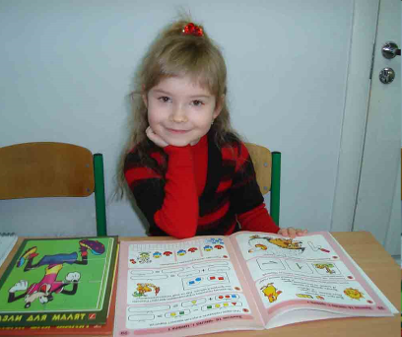
Основная задача начальной школы:
научить ребенка учиться

Slide 4
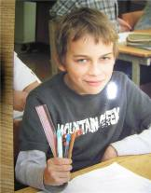
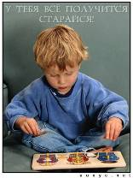
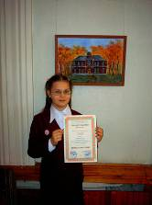
Ожидаемые результаты:
преемственность и развитие
деятельный и активный
креативный
исследова-
тельский
интерес
любознательный
инициативный
открытый внешнему миру,
доброжелательный и отзывчивый
коммуника-
тивность
положительное отношение к себе,
уверенность в своих силах
ответственность
саморегуляция
чувство собственного
достоинства
уважительное отношение к окружающим,
к иной точке зрения
навыки самоорганизации и здорового образа жизни
УЧЕБНАЯ САМОСТОЯТЕЛЬНОСТЬ ≡ УМЕНИЕ УЧИТЬСЯ
Notes:
Такими мы хотим видеть учащихся и выпускников начальной школы. Поэтому основную задачу начальной школы можно сформулировать следующим образом: поддерживать и развивать основные достижения дошкольного периода развития, не прерывая и не подавляя ни одну из линий, формировать на этой основе учебную самостоятельность младших школьников. Достижение этой задачи будет способствовать и успешному учению на следующей ступени. Это возможно, если учебный процесс нацелен на становление ученического сообщества – групп детей, объединяемых и объединяющихся для совместной учебной деятельности.

Slide 5
Направления работы
Проектная деятельность
Учебная деятельность
Инновационная деятельность
Начальная школа
Внеклассная деятельность
Внеурочная деятельность
Здоровье-
сберегающая деятельность

Slide 6
Направления воспитательной работы
Патриотическое
Образовательное
Проектная деятельность
Спортивно-оздоровительное
Художественно-эстетическое
Общественно-полезная деятельность

Slide 7
Формы продуктов проектной деятельности Возможные выходы проектной деятельности:
Выставка
Газета, журнал
Игра
Коллекция
Костюм
Модель, макет
Музыкальное произведение
Мультимедийный продукт
Оформление кабинета, декорации
Постановка
Сценарий праздника
Текст выступления (реферат, доклад)
Книжка- малышка
серия иллюстраций
сочинение сказки, рассказа, стихотворения
фотоальбом
Справочник
Учебное пособие и др.

Slide 8
НЕСКОЛЬКО ПОЛЕЗНЫХ СОВЕТОВ РОДИТЕЛЯМ

Slide 9
1. Хорошо или плохо идёт воспитание - об этом достоверно можно судить по тому, может ли ребёнок сказать: «Я счастлив !»

Slide 10
2. Не слишком надейтесь на собственный пример, увы, только дурные примеры заразительны. Пример, конечно важен, но только в том случае, если вы уважаете своего ребёнка.

Slide 11
3. Чаще говорите ребёнку главные слова: «Не горюй! Не унывай! Не бойся! Не пищи!».

Slide 12
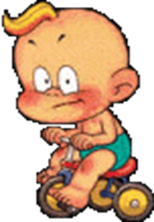
4. Если дети слишком увлечены ТВ: не ходят гулять и потеряли друзей, то ТВ должен… сломаться. Хотя бы на 2-3 месяца, пока ребёнок не придёт в себя. А как же взрослые? Воспитание детей , как искусство требует жертв.

Slide 13
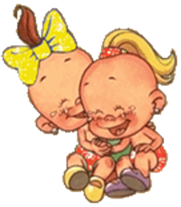
5. Вспомните, давно ли слышали смех в вашем доме? Чем чаще смеются дети, тем лучше идёт воспитание.

Slide 14
6. Джон Стейнбек говорил: «Мальчик становится мужчиной, когда возникает необходимость в мужчине». Хотите вырастить мужчину- создавайте такую необходимость в доме.

Slide 15
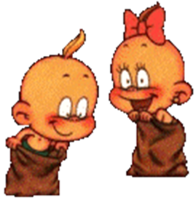
7. Вы пришли домой и увидели, что ваш 8-летний сын и его гости буквально разгромили дом. Поймём, что злого умысла не было: просто дети играли в прятки, воспользуемся этим случаем, чтобы сказать: «Ничего, давай убирать вместе».

Slide 16
8. Никогда не попрекайте ребёнка ни возрастом: «Ты уже большой!», ни полом : «А ещё мальчик!», ни куском хлеба: «Мы тебя кормим, поим». 19. Родителей раздражает, когда дети их не слушаются с первого слова. Научитесь повторять просьбу без раздражения и увидите, как спокойно станет в вашем доме.

Slide 17
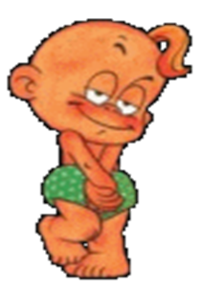
9. Когда вы браните ребёнка, не употребляйте слов: «Ты всегда», «Ты вообще», «Вечно ты»…Ваш ребёнок вообще и всегда хорош, он лишь сегодня сделал что-то не так, об этом и скажите ему.

Slide 18
10. Как? Вы ещё ставите ребёнка в угол? Это уже не делает никто в Европе. Вы безнадёжно отстали от педагогической моды.

Slide 19
11. Внушайте ребёнку давно известную формулу психического здоровья : «Ты хорош, но не лучше других».

Slide 20
12. Скажите ребёнку : «Не будь чистюлей- в классе не любят чистюль, не будь грязнулей- в классе не любят грязнуль. Будь попросту аккуратным».

Slide 21
13. Обычно, когда ребёнок возвращается из школы, его спрашивают: «Тебя вызывали? А какую оценку получил?». Лучше спросите его: «Что сегодня было интересного?».

Slide 22
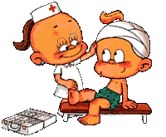
14. Чаще используйте приветливые фразы. Например: "Мне хорошо с тобой", "Я рада тебя видеть", "Мне нравится, как ты...", "Я по тебе соскучилась", "Давай (посидим, поделаем...) вместе", "Ты, конечно, справишься", "Как хорошо, что ты у нас есть"...

Slide 23
Наградой вам будут доверие, уважение и любовь.
А это так важно…

